Slide 1

Check Your Room
‘Référencement’

Slide 2
Qu'est-ce que le référencement ?
Référencement

Slide 3
Sources de trafic
Les sources de trafic des sites internet
Notes:
- Très schématisé.
- Les moteurs de recherche ont un rôle extrêmement important puisqu’ils représentent 45% du trafic.

Slide 4
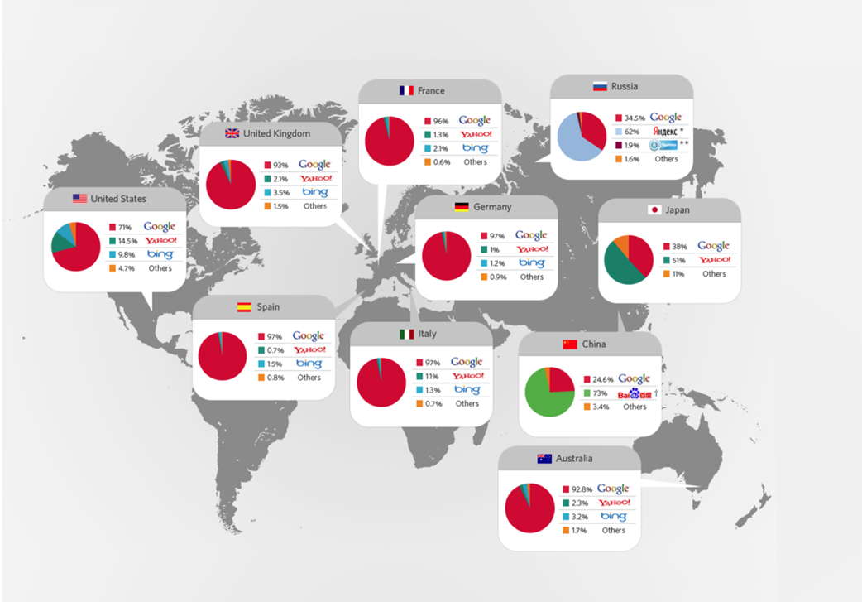
Utilisation des moteurs de recherche dans le monde
Notes:
- Google ultra dominant et c’est pour cela que l’on s’attarde surtout sur lui-même si on reste à l’écoute du reste.
- Google est les autres s’en inspirent. Cependant des navigateurs comme Baidu en chine sont très spécifiques.

Slide 5
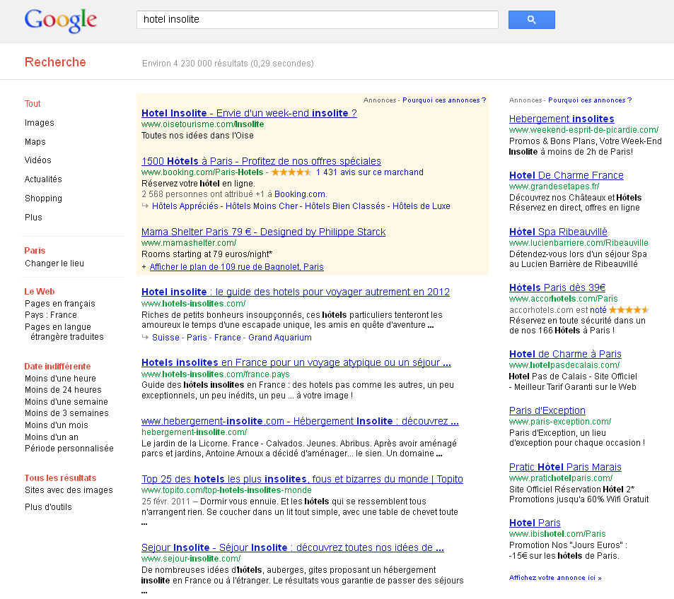
Naturel / Payant sur Google
Référencement
payant
- Payé au clic
- Très réactif
Référencement
naturel
- Ne coute rien
- Long terme

Slide 6
3 types de requêtes
Les requêtes de notoriété
Expressions associées aux noms de vos marques.
Exemple : « Check your room »
Les requêtes concurrentielles
Expressions clés utilisées par les internautes sur votre secteur.
Exemple : « Hôtel insolite »
Les requêtes longue traine
Expressions associées directement à un produit.
Exemple : « Chambre hôtel insolite pour demande de mariage »

Slide 7
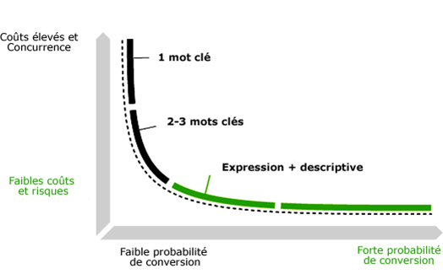
Les enjeux de la recherche sur les moteurs
4,3
mots clefs sont tapés en moyenne par requête sur Google.
Source : Étude Chitika faite aux USA sur des centaines de millions de requêtes

Slide 8
Le référencement naturel
Référencement

Slide 9
Le référencement naturel sur Google

Slide 10
Les critères du Référencement naturel
Internes au site
Techniques
Editoriaux
Externe au site
Popularité
- Ancienneté
- Respect des standards
- URLs explicites
- Utilisation correcte des entêtes HTTP
- Structure interne
- Volume de contenu
- Densités des mots
- Optimisations des images, vidéos, pdf…
- Mises à jour régulières
- Notoriété et image de marque
- Contenu pertinent = liens spontanés
- Diffusion dans les réseaux sociaux
- Jeux concours
- Marketing viral
10%
30%
60%
Plus de 250 critères utilisés pour indexer et ordonner le web.
Notes:
Des critères comportementaux sont également prit en compte :
- Taux de clics
- Taux de rebond
- Parcours du visiteur

Slide 11
Les 3 piliers du référencement
Éviter les facteurs bloquants et construire un site optimisé pour les moteurs de recherche.
→ Bien indexer vos pages et faciliter la visite des moteurs de recherche sur celles-ci.
1.
Technique
3.
Popularité
2.
Lexical
Suivi et amélioration
Développement de la popularité
3 axes clés pour améliorer la visibilité de votre site
Travailler la popularité de son site (nombre et qualité des liens pointant vers votre site).
→ Obtenir de meilleures positions sur vos requêtes stratégiques.
Travailler le contenu du site.
→ Se positionner sur des requêtes stratégiques pour votre activité.
Principal

Slide 12
Le référencement naturel à l’international
Une réflexion et des actions à mener par pays !
  Mode de vie et façon de naviguer très différents :
    Exemple : Si « chambre hôtel insolite » semble pertinent, « unusual hotel room » ne l’ait pas obligatoirement.
  Concurrence différente
    Face à de gros acteurs, il faut identifier les viviers les plus rentables à exploiter

Slide 13
Le référencement payant
Référencement

Slide 14
Le référencement payant sur Google

Slide 15
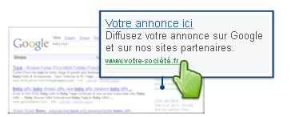

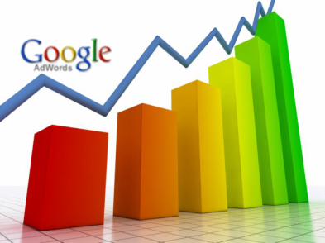
Présentation Google Adwords
Qu'est-ce que Google Adwords ?
  C’est un service qui permet d’être présent sur le moteur de recherche Google dans les zones « Annonces » sur un certain nombre de mots clefs sélectionnés.
Pourquoi cela fonctionne ?
  L’audience est ciblée (zone géographique, heure,…).
  C’est un service très réactif : le contrôle sur la campagne est total.
  Tout est mesurable et paramétrable.
Comment sont fixées les dépenses ?
  Les dépenses sont uniquement basées sur le cout par clic (CPC). Nous pouvons définir des couts par clic maximum en fonction des mots clefs.

Slide 16
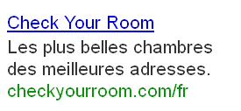
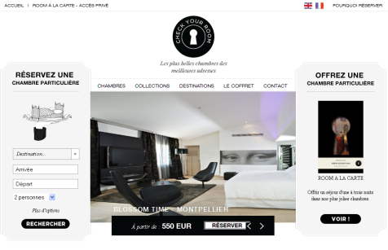
Éléments d’une campagne AdWords
Une campagne AdWords est composée de 3 éléments :
1
2
3
Mots clefs
Annonces
Pages de destination
Requêtes des internautes sur lesquels se positionner pour communiquer.
Textes qui seront affichés sur les mots clefs sélectionnés.
Pages internet sur lesquelles seront redirigés les internautes après avoir cliqués sur les annonces.

Slide 17
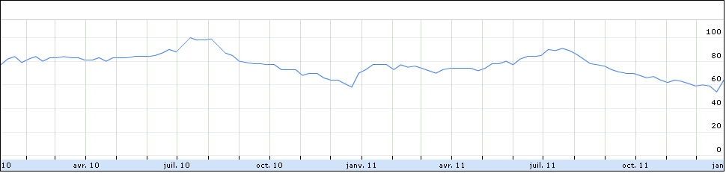
Flexibilité
Evolution de requête sur le terme « hôtel » entre janvier 2010 et décembre 2011.
Un outil flexible
  Possibilité de suivre la saisonnalité
  Possibilité de s’adapter aux objectifs commerciaux
Un outil réactif qui permet de faire des tests
  Possibilité de faire des tests pour optimiser la campagne et tester des marchés.

Slide 18
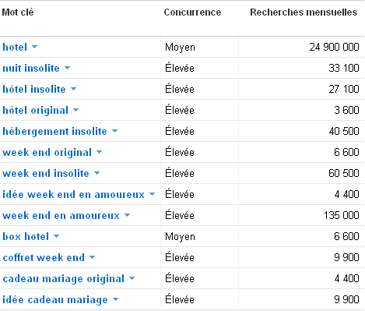
Potentiels
Plusieurs thématiques peuvent être envisagées

Slide 19
Nous vous accompagnons
Référencement

Slide 20

Le dispositif global
Déclencher l’envie
Recruter
Maintenir le lien
Influenceurs
Public de niche
Grand public
SEO
SEA
Facebook
Pinterest
Twitter
E-CRM - BDD clients
Faire connaitre et recruter
Bannières
Affiliation
Retargeting
…

Slide 21
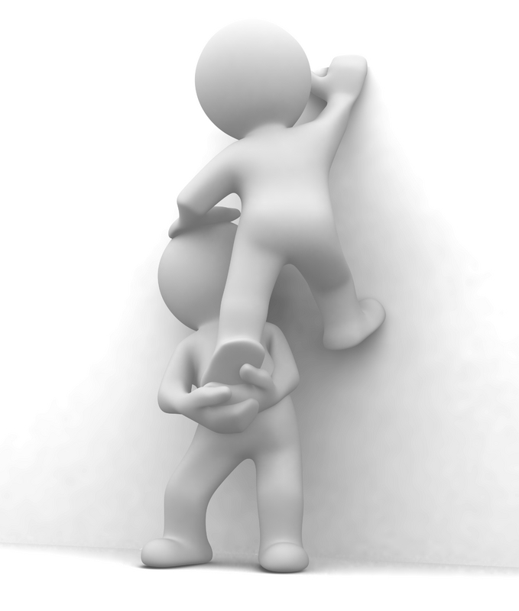

SEO + SEA : un travail complémentaire
Deux sources de trafic indispensable
  Naturel : Trafic « gratuit » sur le long terme
  Payant : Génération de trafic rapide, flexible avec une efficacité maitrisée
Qui peuvent se compléter
  Test & Learn grâce au payant
Mais qui nécessite une prise en compte stratégique globale pour éviter la cannabilisation

Slide 22
Étude lexicale
Intérêt pour votre activité/vos offres
Concurrence
Volume de recherche dans les moteurs de recherche
_{EN AMONT}
Étude lexicale des expressions utilisées par les internautes dans votre secteur.

Slide 23
Référencement naturel
Préambule
  Analyse et visibilité : bilan complet et analyse de l’existant
  Analyse de mots clés : étude sémantique pour définir les termes importants (cf slide 22)
Optimisation du site
  Rédaction d’un cahier des charges techniques et lexicales
    Exemple : Charte de nommage, optimisations des médias
Optimisation de la popularité
  Analyse de l'existant et mise en place d'une stratégie
  Netlinking opérationel blogs/forums (liens et contenus)
Mesure de performance
  Paramétrage de l’outil statistique
Suivi et Accompagnement opérationnel
  Analyse mensuel du trafic du site
  Rapport de performance SEO quadrisemestriels
Optionnel: création des pages d’atterissage
À partir de 15k€
23

Slide 24

Référencement payant
Définition de la stratégie
  Identification des mots clefs et groupes d’annonces adaptés (cf slide 22)
Mise en place
  Mise en place de la campagne
  Mise en place des tags de conversions
  Optionnel: création des pages d’atterissage
Suivi
  Gestion et optimisation quotidiennes de la campagne
  Reporting précis et régulier
À partir de 10k€
A NOTER
Nous ne facturons nos honoraires sur Adwords qu’à la performance.
Ce fonctionnement permet de travailler sur un système gagnant/gagnant :
Avec un même budget, nous augmentons notre revenu en augmentant vos clics (et donc visites/conversions).
Le travail se fait donc au niveau de la qualité des annonces afin de réduire le cout par clic au maximum.

Slide 25
Merci

Slide 26












Nos références
Nos références en référencement :

